Slide 1


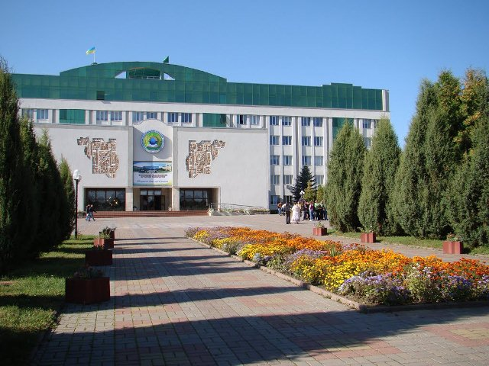
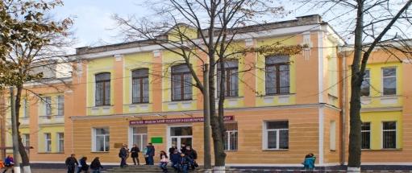

Могилів-Подільський технолого-економічний фаховий коледж
Вінницького національного аграрного університету
Звіт директора про реалізацію стратегії
ВСП «Могилів-Подільський технолого-економічний фаховий коледж Вінницького національного аграрного університету»
у 2023-2024 н. р.

Slide 2
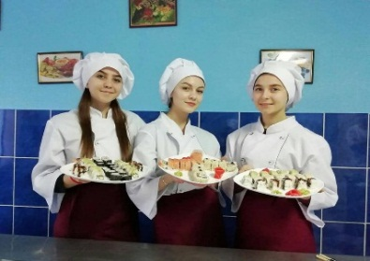
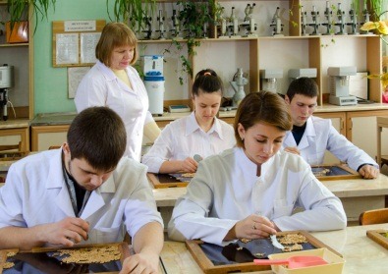
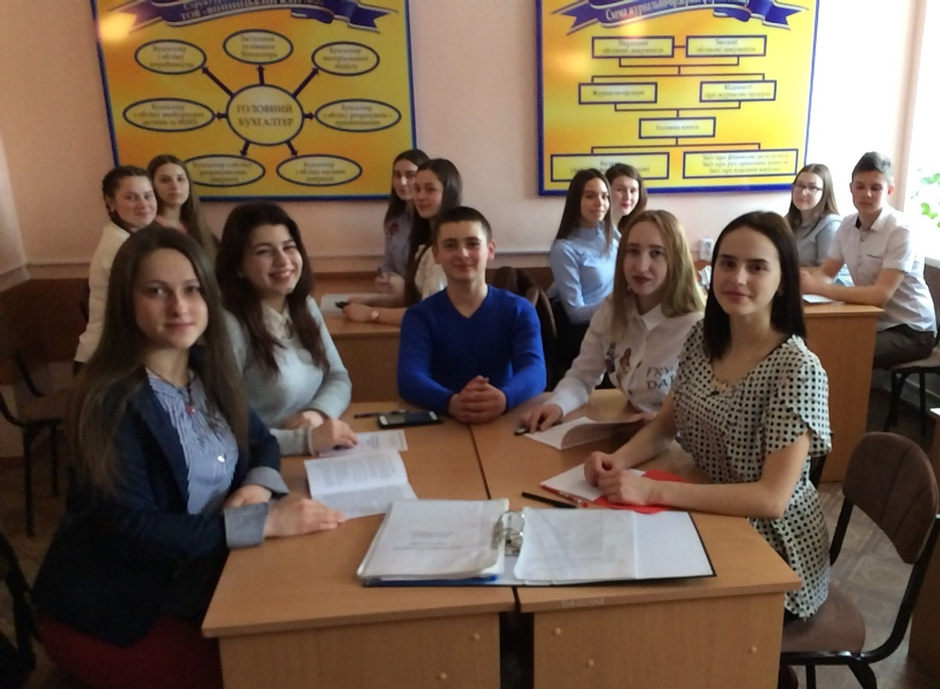
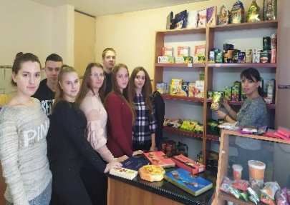
Могилів-Подільський технолого-економічний фаховий коледж
Вінницького національного аграрного університету
Коледж здійснює підготовку фахівців зі спеціальностей:
181 Харчові технології та інженерія
«Виробництво харчової продукції»
181 Харчові технології та інженерія
«Зберігання і переробка зерна»
071 Бухгалтерський облік та оподаткування
076 Підприємництво та торгівля

Slide 3
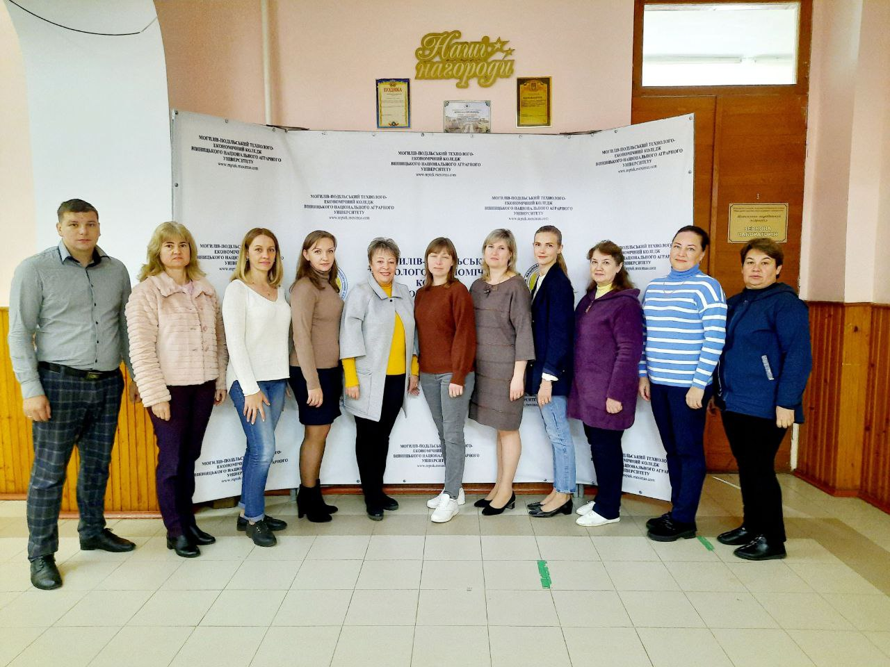
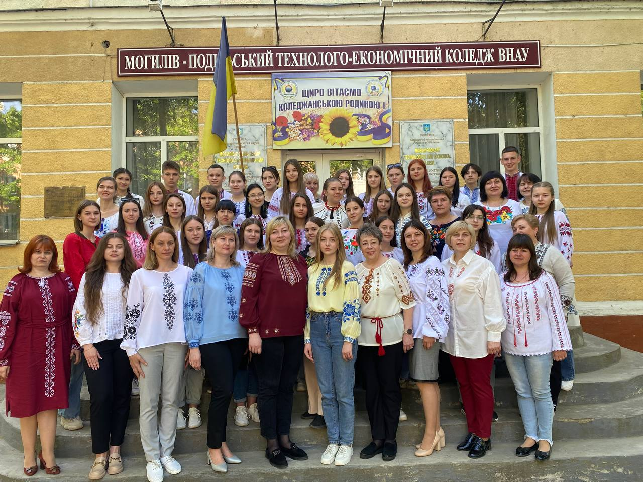
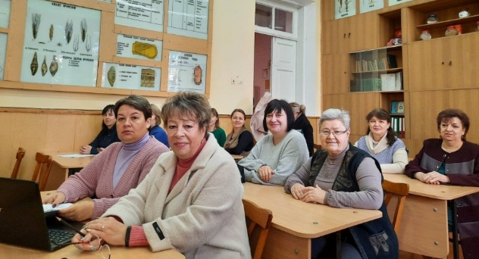
Могилів-Подільський технолого-економічний фаховий коледж
Вінницького національного аграрного університету
Навчально-виховний процес забезпечують
36 викладачів:
2 – кандидати наук,
25 – викладачів вищої категорії,
16 – викладачів-методистів,
5 – старший викладач

Slide 4
Могилів-Подільський технолого-економічний фаховий коледж
Вінницького національного аграрного університету

Slide 5
Могилів-Подільський технолого-економічний фаховий коледж
Вінницького національного аграрного університету

Slide 6



Могилів-Подільський технолого-економічний фаховий коледж
Вінницького національного аграрного університету
Профорієнтаційна робота

Slide 7


Могилів-Подільський технолого-економічний фаховий коледж
Вінницького національного аграрного університету

Slide 8
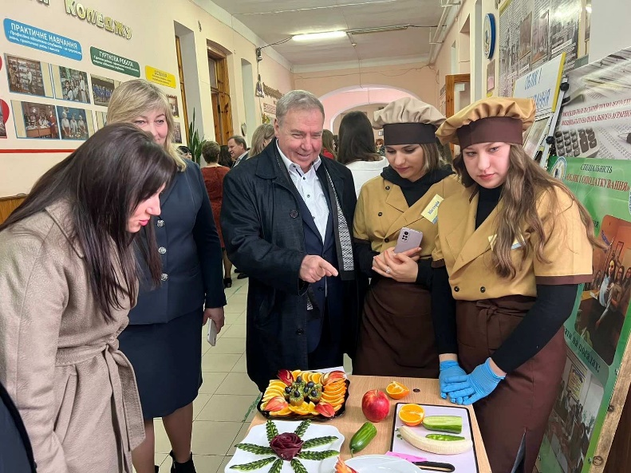
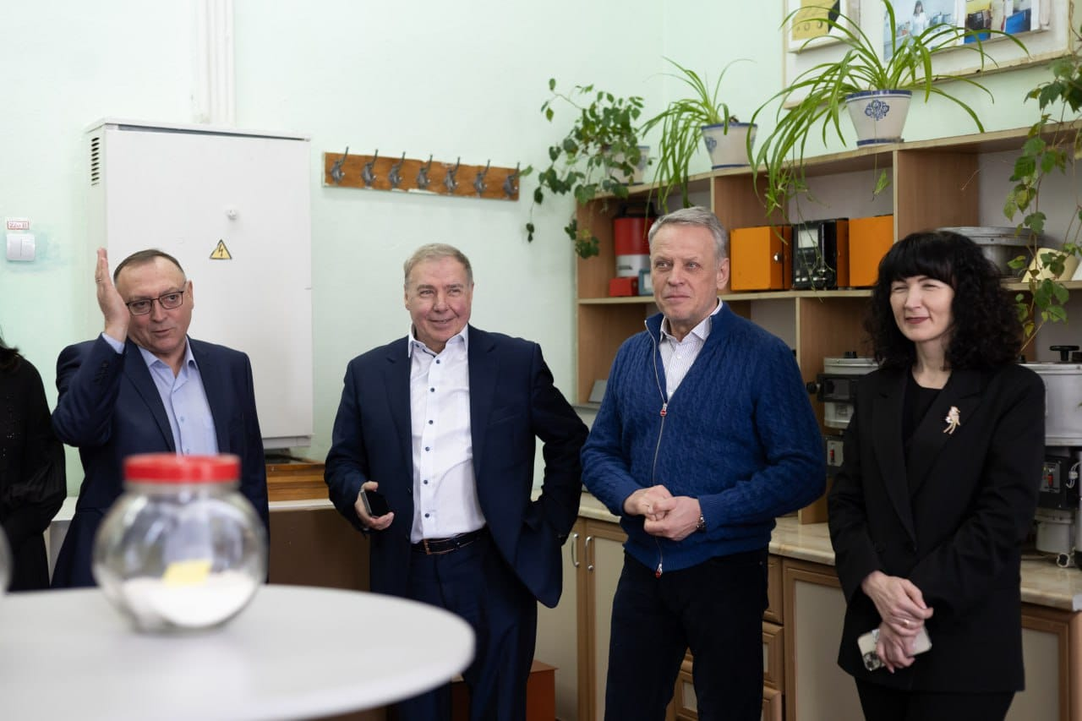
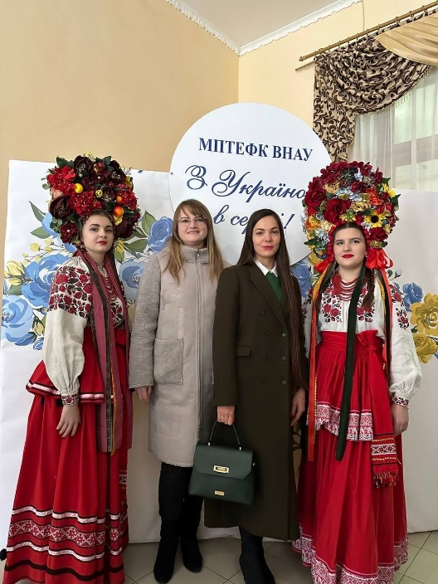
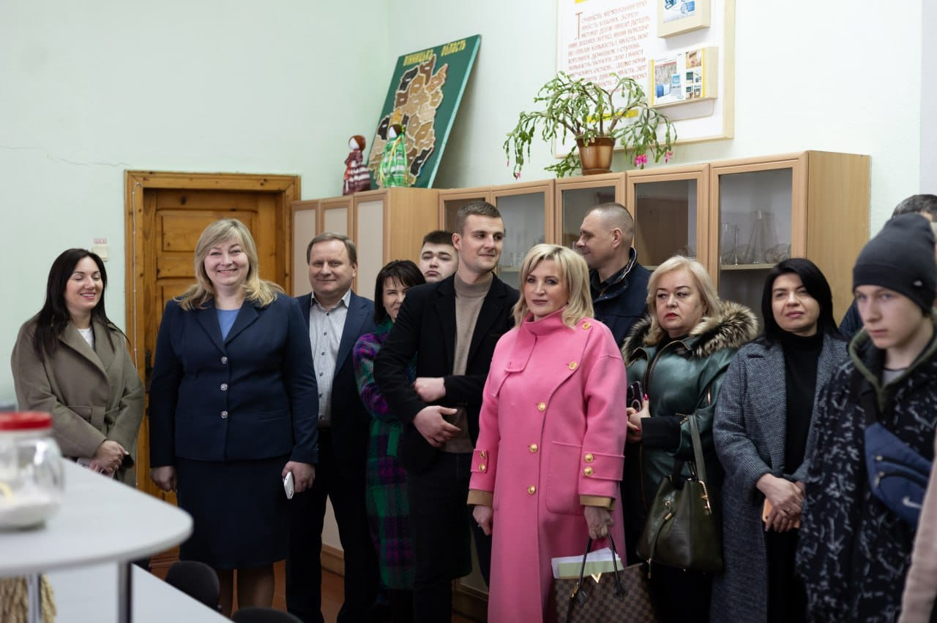
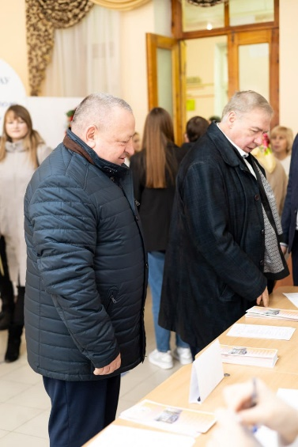
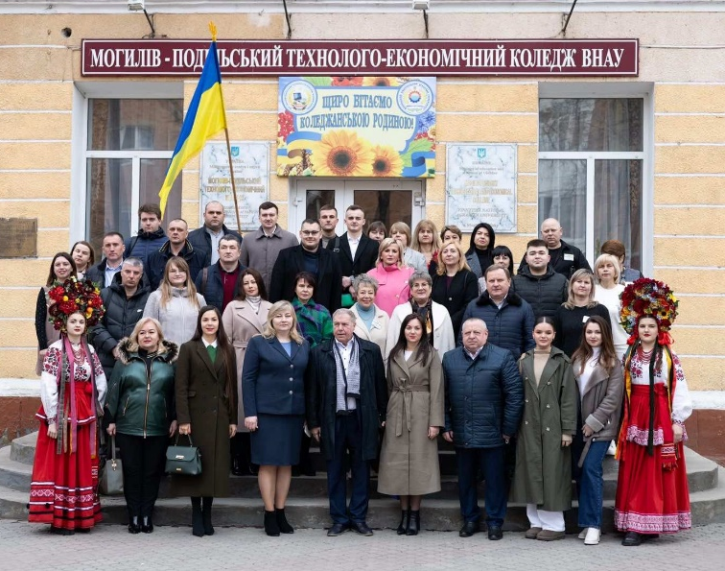
Могилів-Подільський технолого-економічний фаховий коледж
Вінницького національного аграрного університету
День відкритих дверей

Slide 9
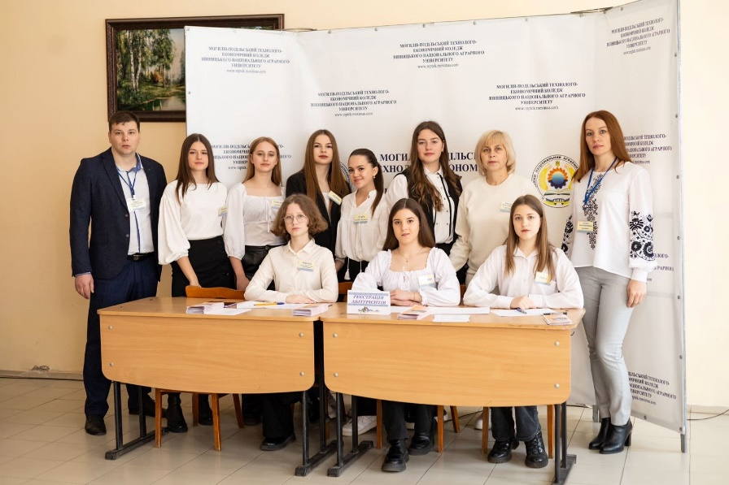
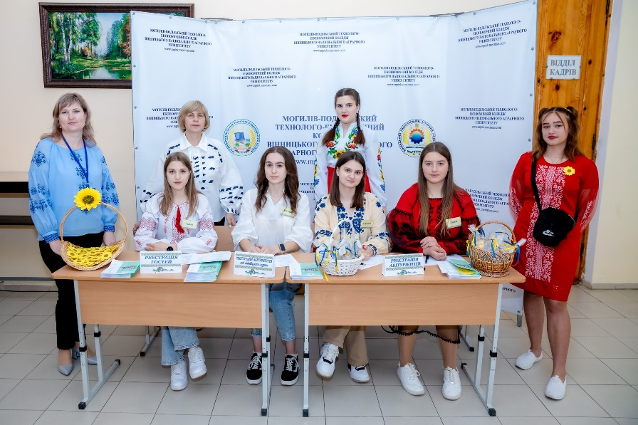
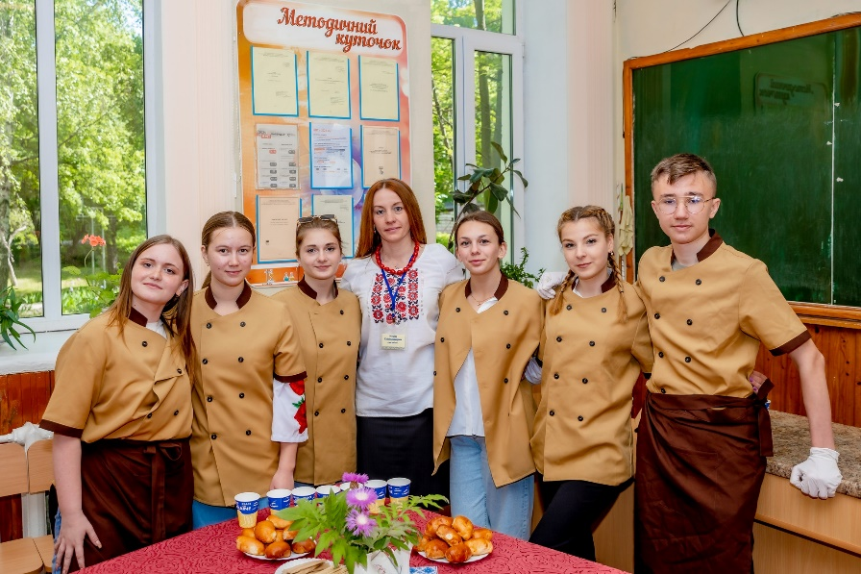
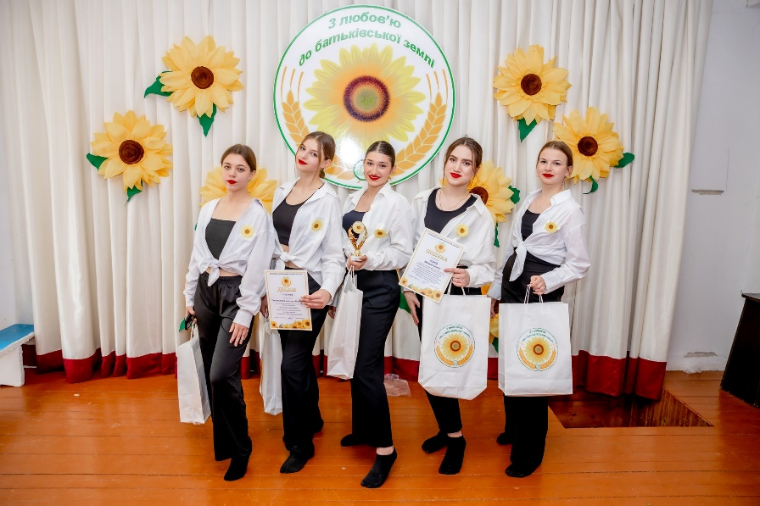
Могилів-Подільський технолого-економічний фаховий коледж
Вінницького національного аграрного університету

Slide 10
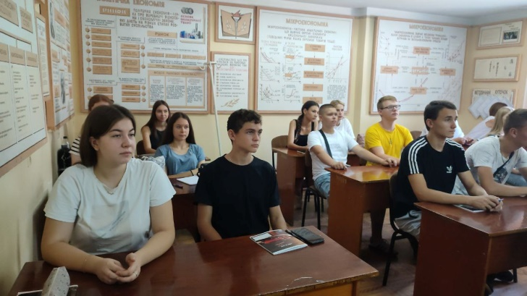

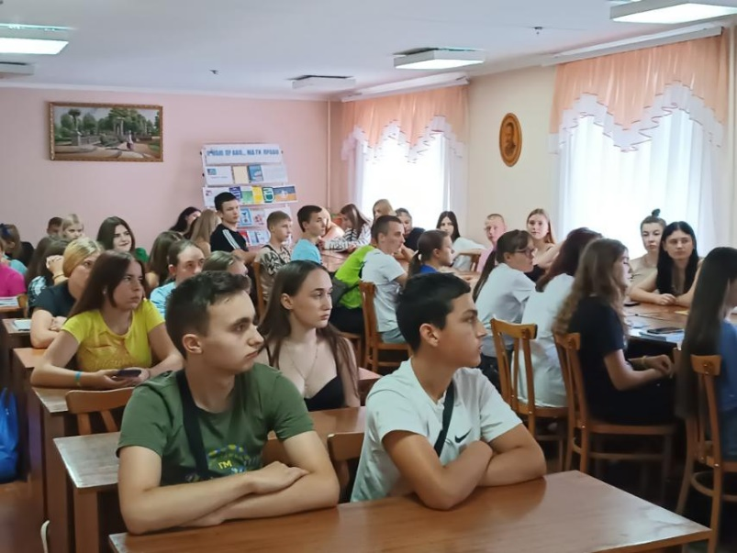
Могилів-Подільський технолого-економічний фаховий коледж
Вінницького національного аграрного університету
Підготовчі курси – 43 слухачів

Slide 11
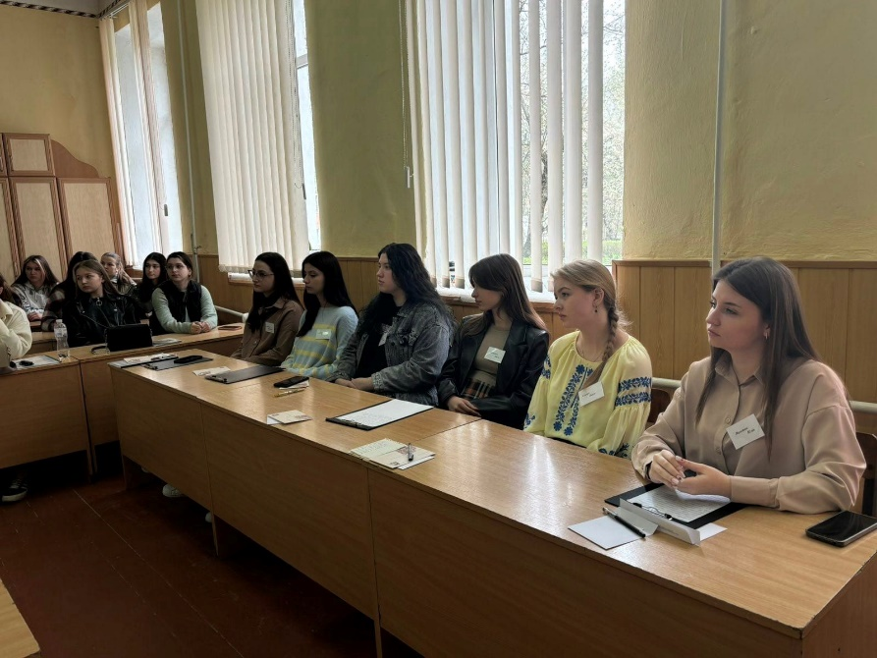
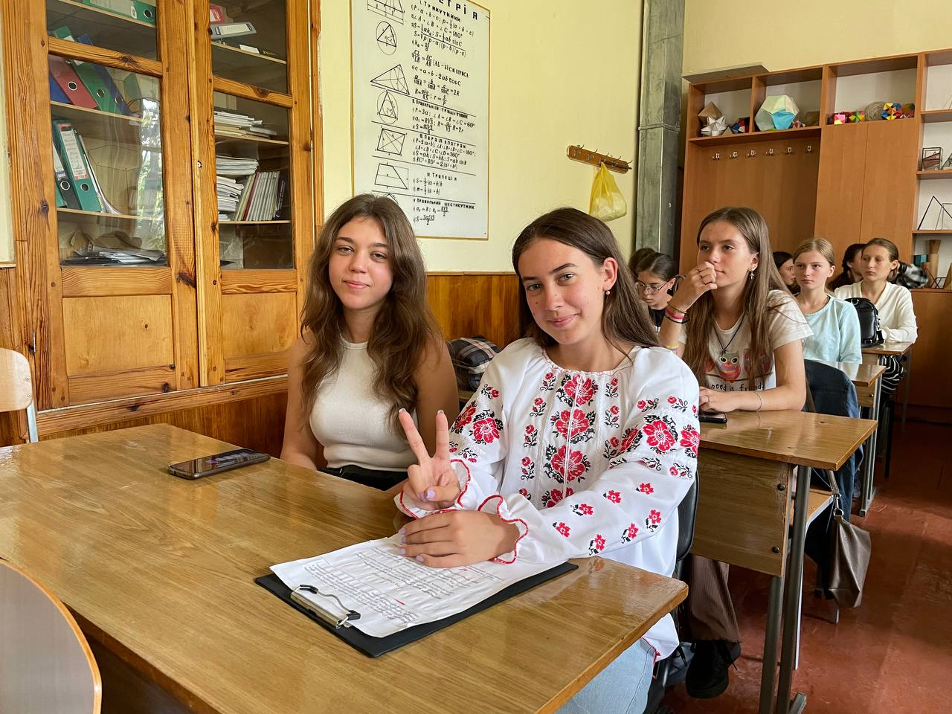
Могилів-Подільський технолого-економічний фаховий коледж
Вінницького національного аграрного університету
Кількість зарахованих випускників коледжу до Вінницького національного аграрного університету
2022 | 2023 | 2024
43 | 43 | 32

Slide 12
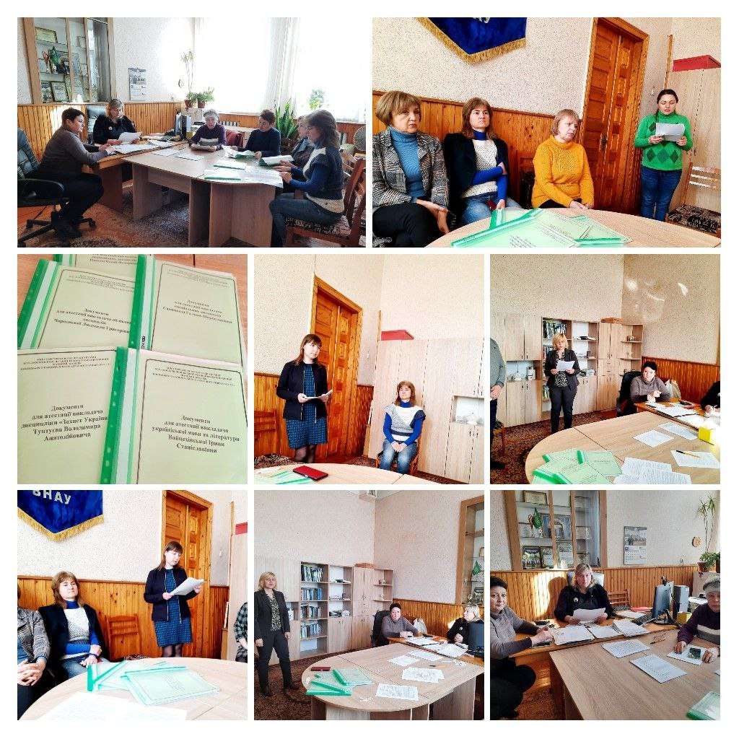
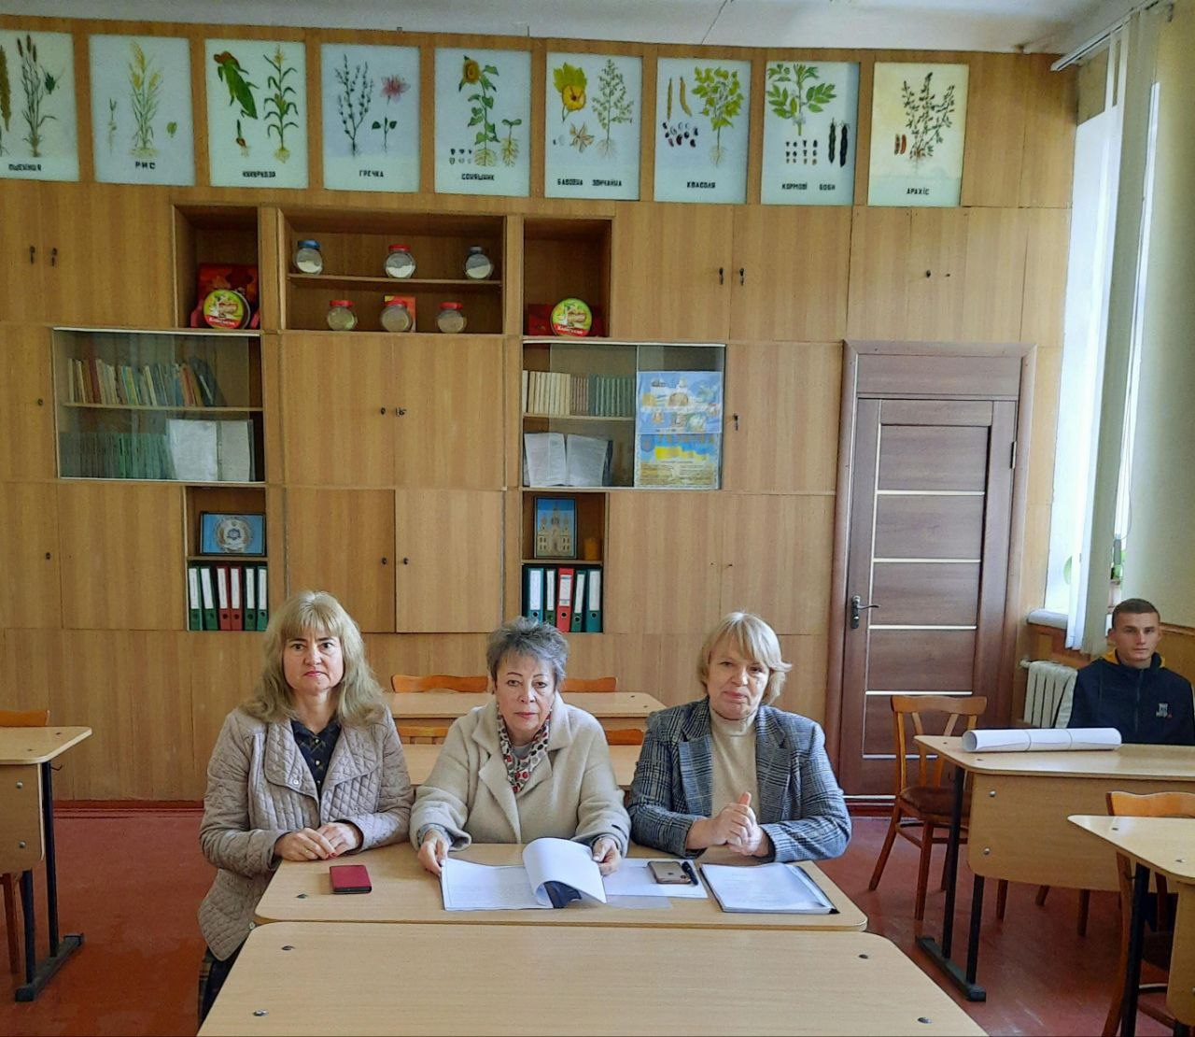
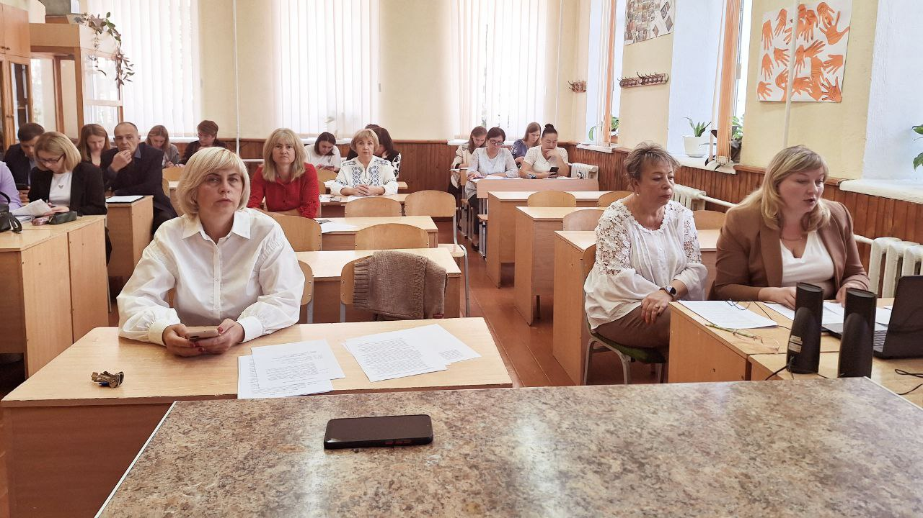
Могилів-Подільський технолого-економічний фаховий коледж
Вінницького національного аграрного університету
У 2024 н.р. пройшли підвищення кваліфікації 36 викладачів.
Атестацію пройшли 5 викладачів.

Slide 13
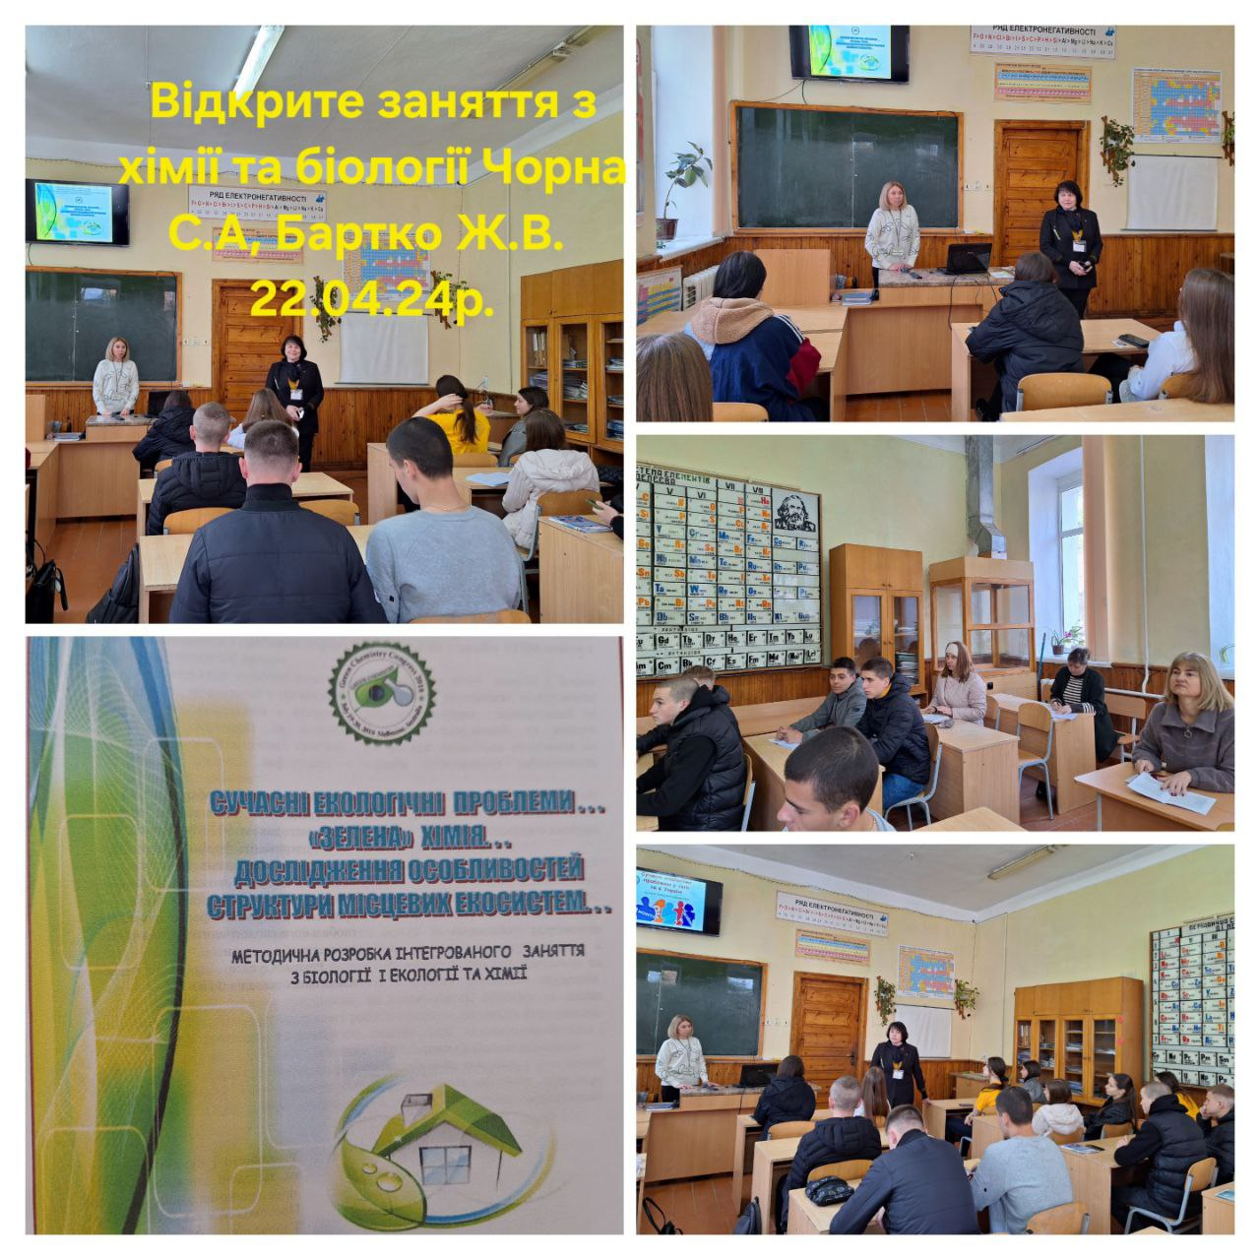
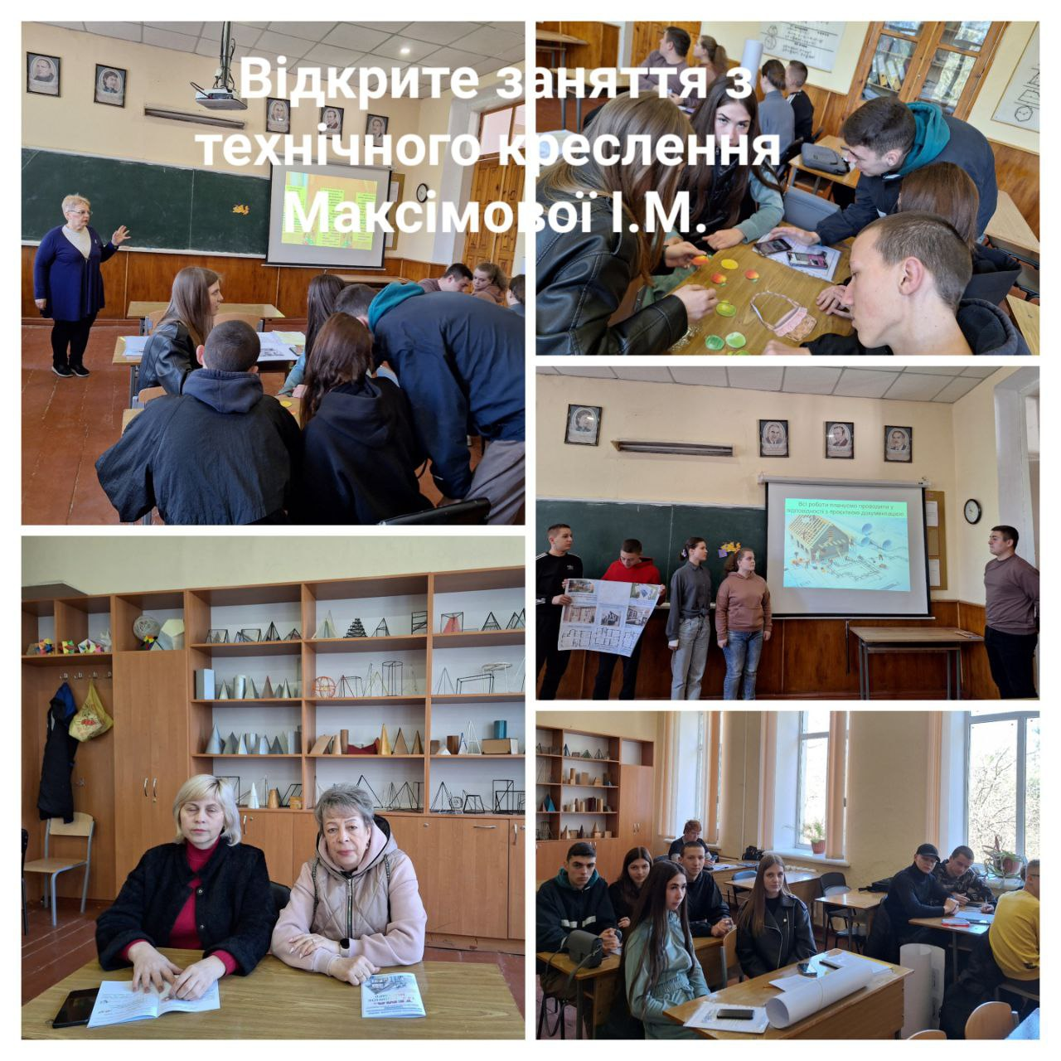
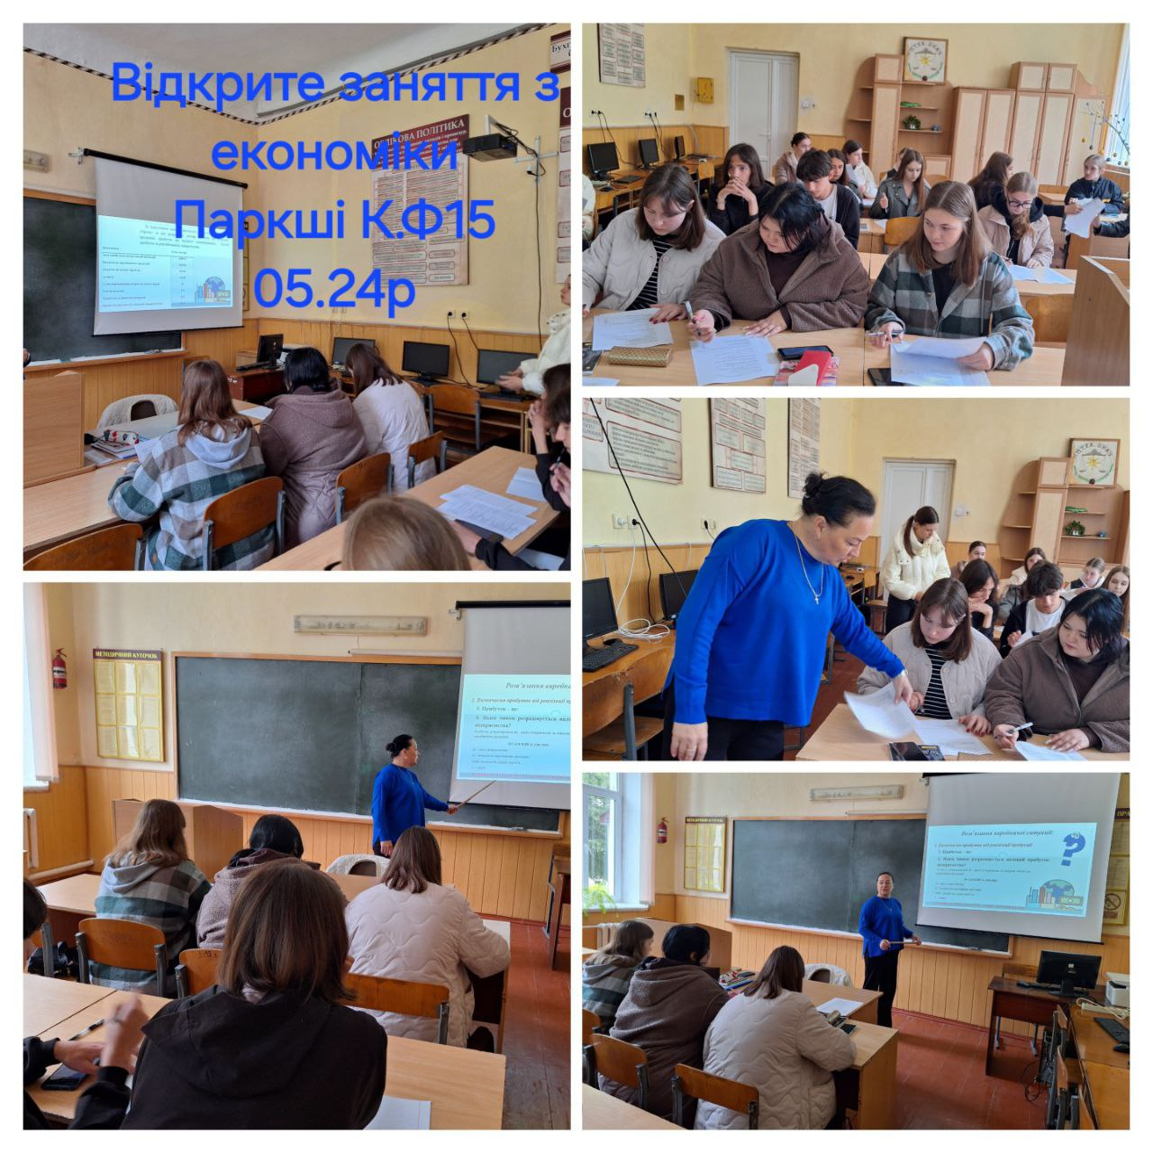
Могилів-Подільський технолого-економічний фаховий коледж
Вінницького національного аграрного університету
За 2023-2024 навчальний рік викладачами розроблено 55 видів навчально-методичних матеріалів, проведено 24 відкритих заняття.

Slide 14
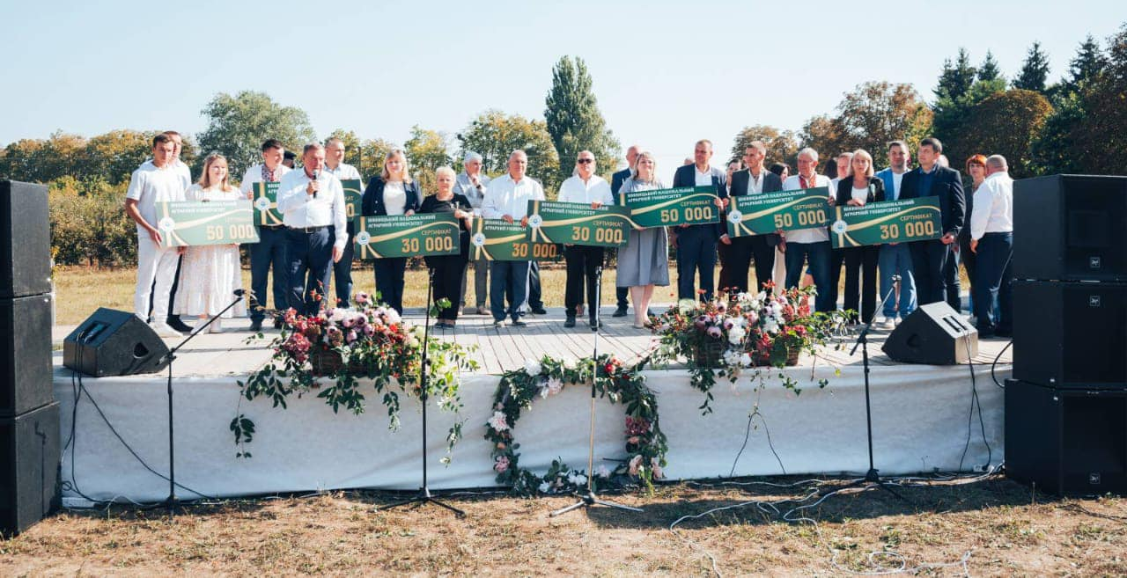
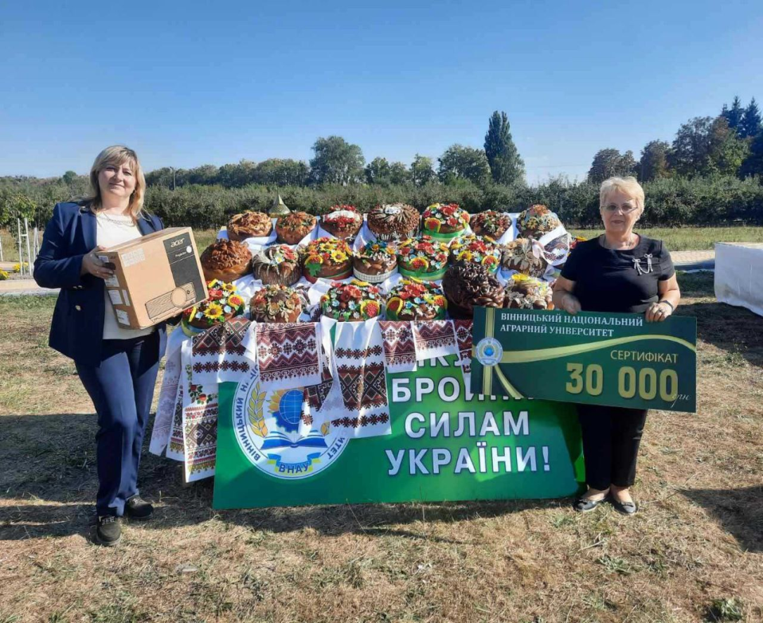

Могилів-Подільський технолого-економічний фаховий коледж
Вінницького національного аграрного університету
Проєкт за напрямком «Зміцнення економіки України та її сталого розвитку» під назвою «Ще один крок до успіху»
через поповнення зернової лабораторії коледжу сучасними приладами
для визначення якості зерна та борошна

Slide 15
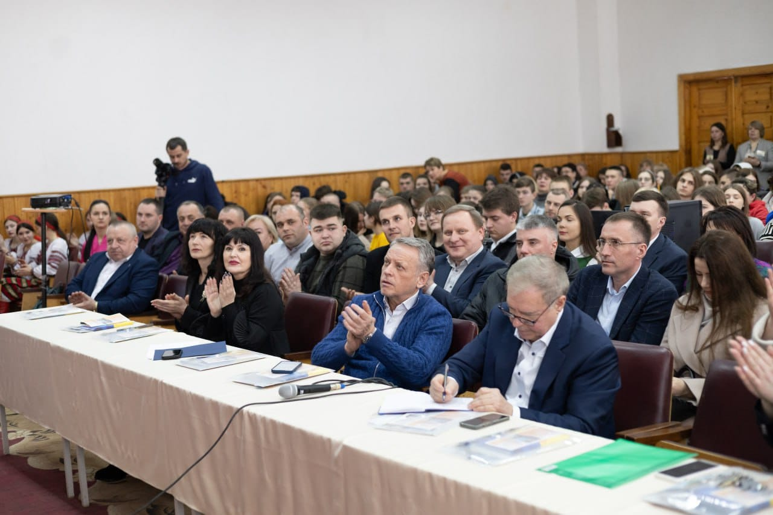
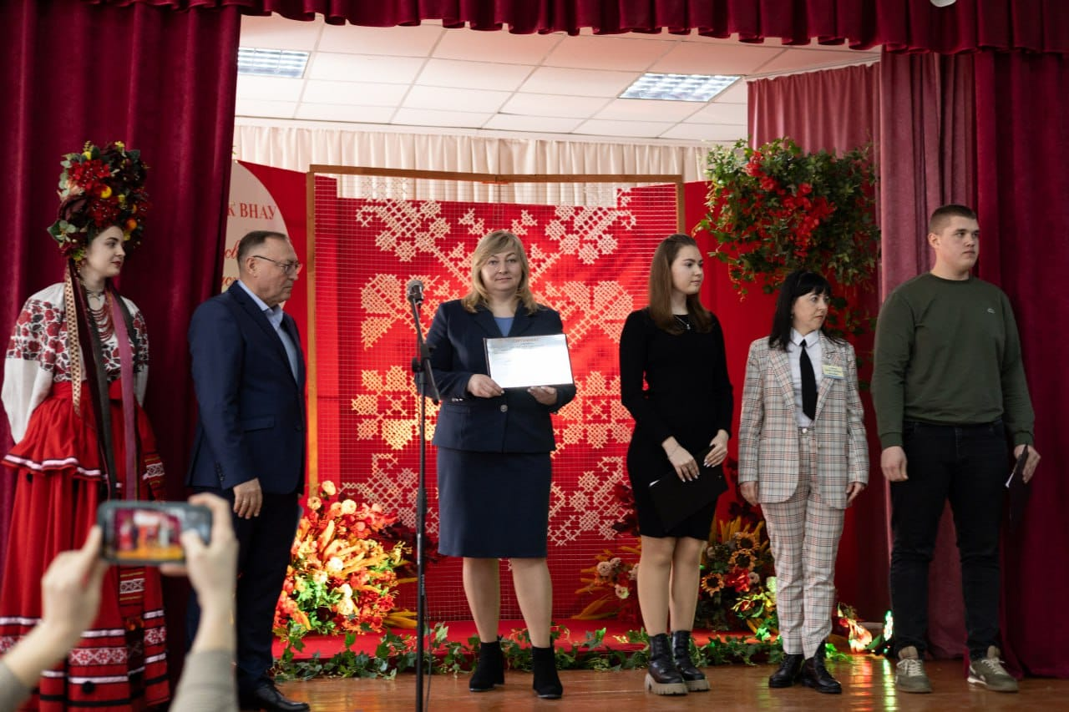
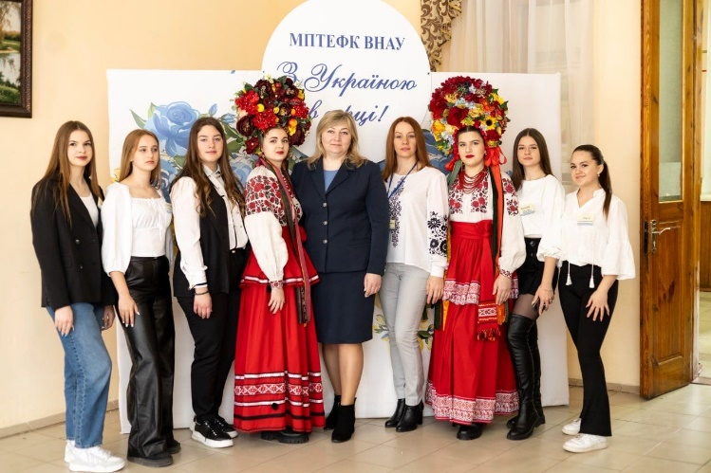
Могилів-Подільський технолого-економічний фаховий коледж
Вінницького національного аграрного університету
Конкурс творчих робіт студентів для майбутніх аграріїв від Фонду «МХП-Громаді» та Ми – Вінничани» «Оптимальна модель організації аграрного виробництва».

Slide 16
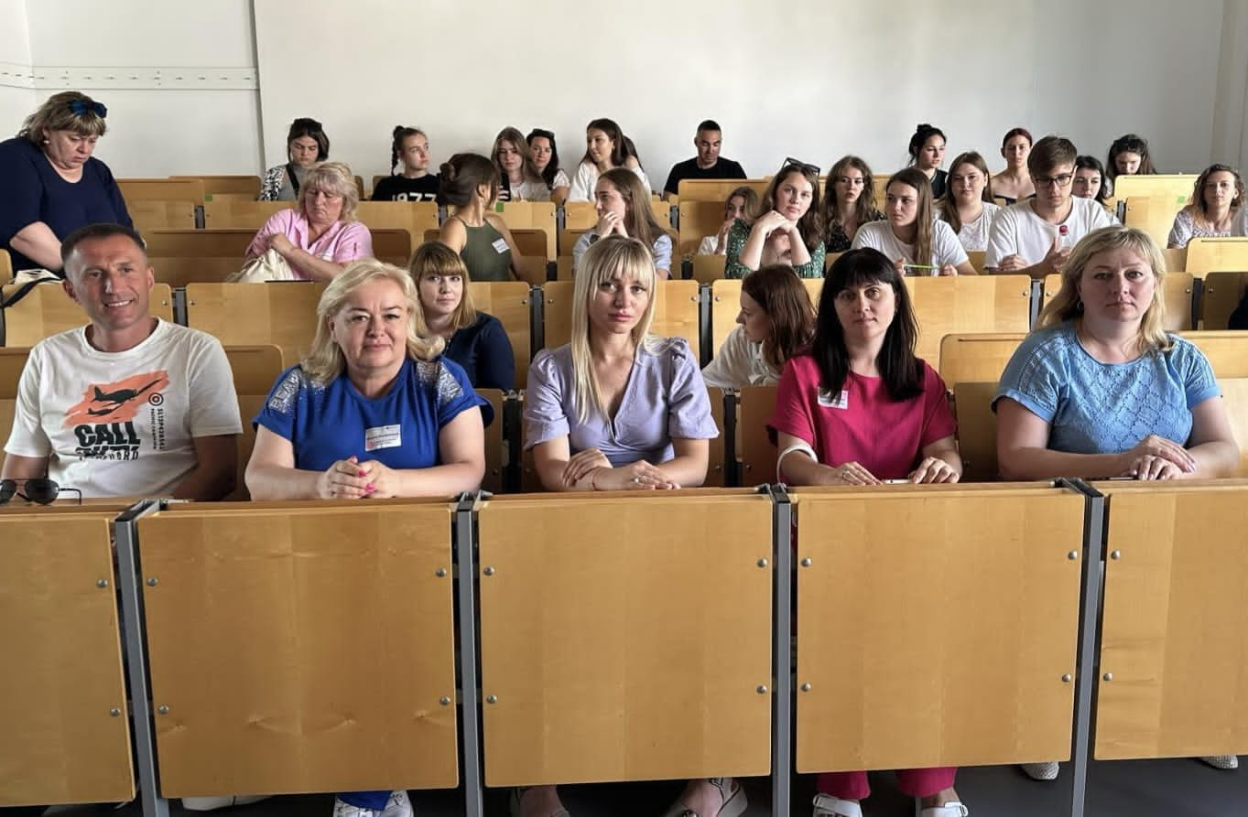
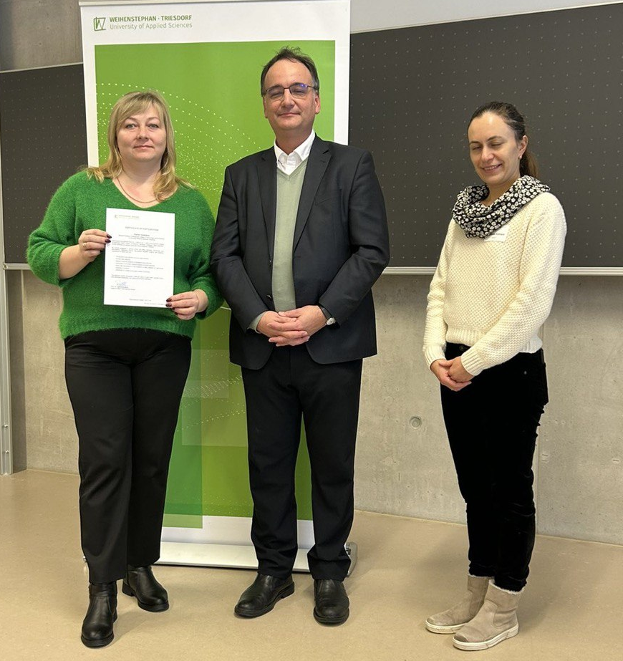
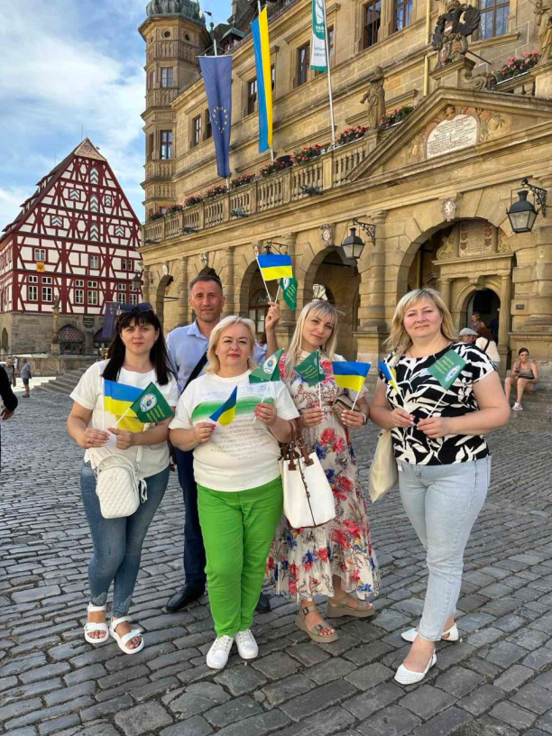
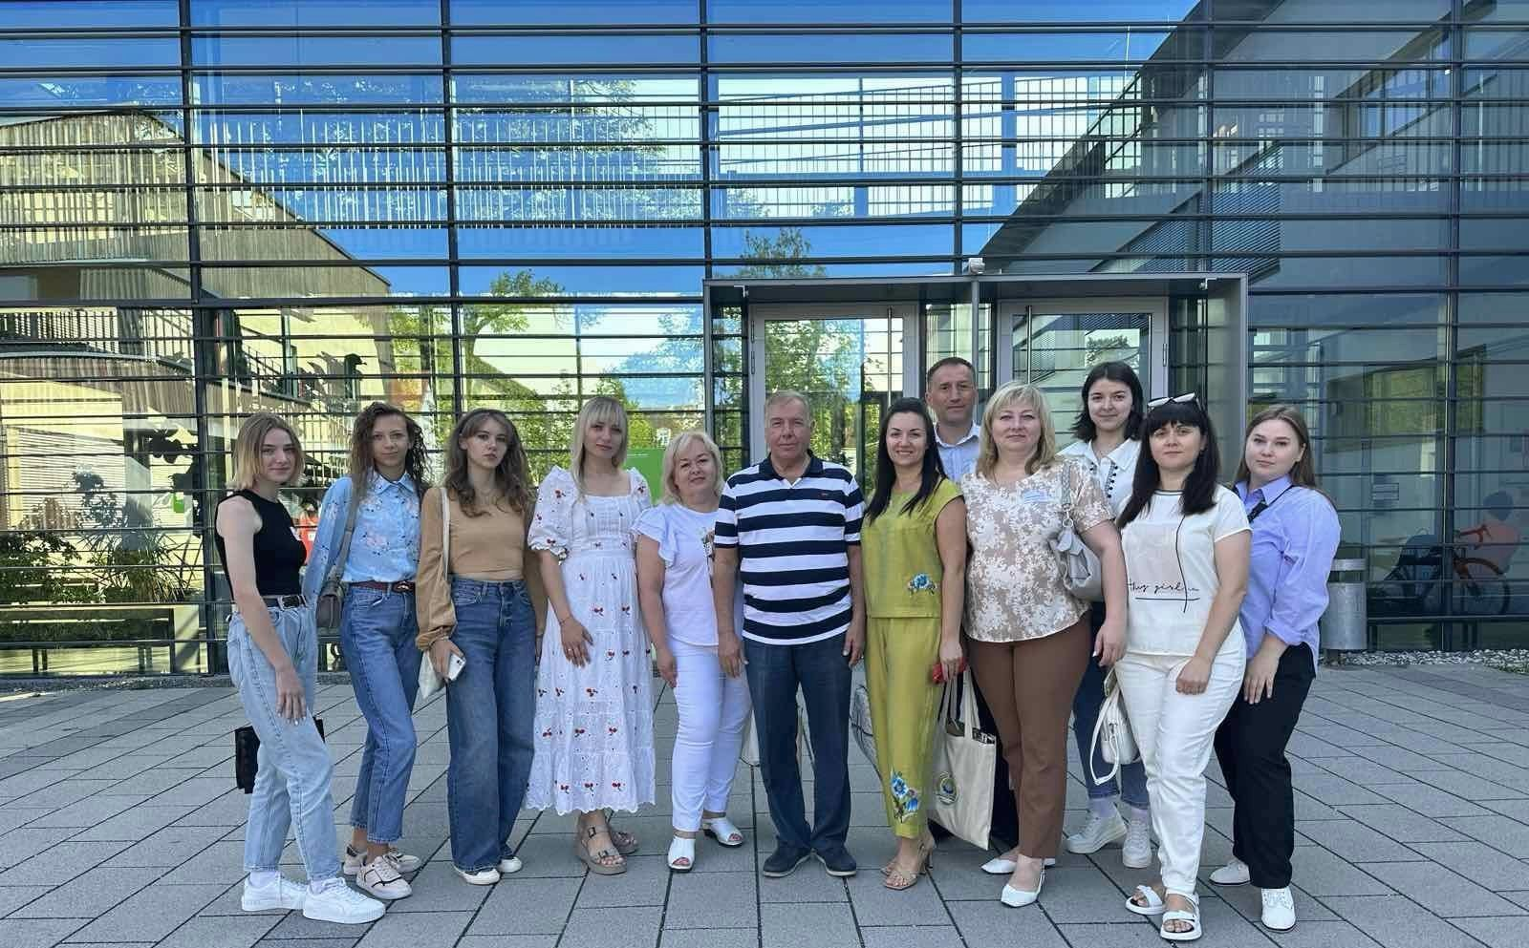
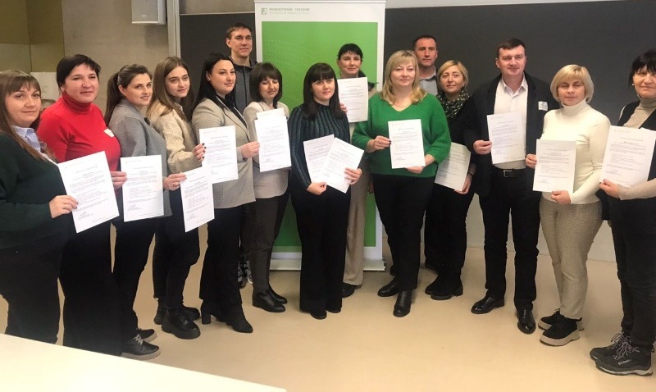
Могилів-Подільський технолого-економічний фаховий коледж
Вінницького національного аграрного університету
Коледж став учасником проєкту Еразмус +ДААД

Slide 17
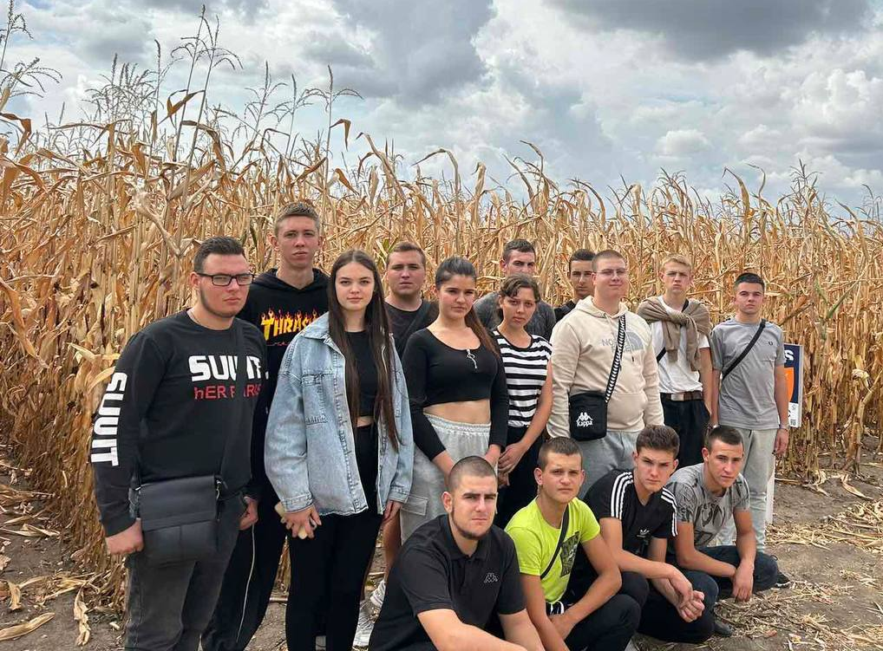
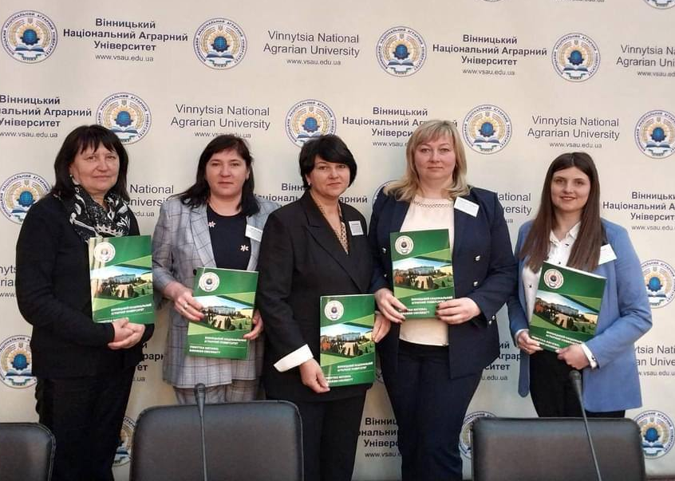
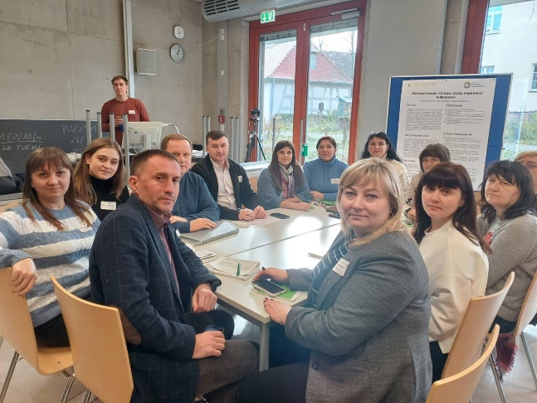
Могилів-Подільський технолого-економічний фаховий коледж
Вінницького національного аграрного університету
10 студентів коледжу брали участь у зборі даних аграрного підприємства для визначення маржинального доходу від вирощування зернових культур.

Slide 18

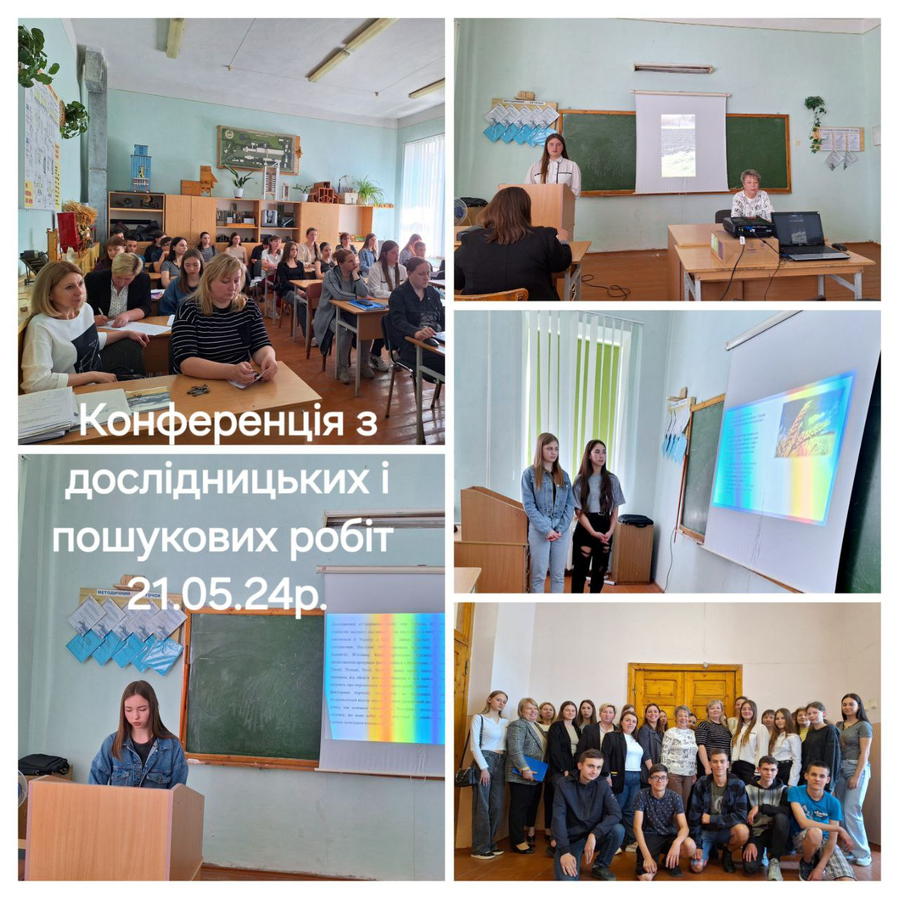
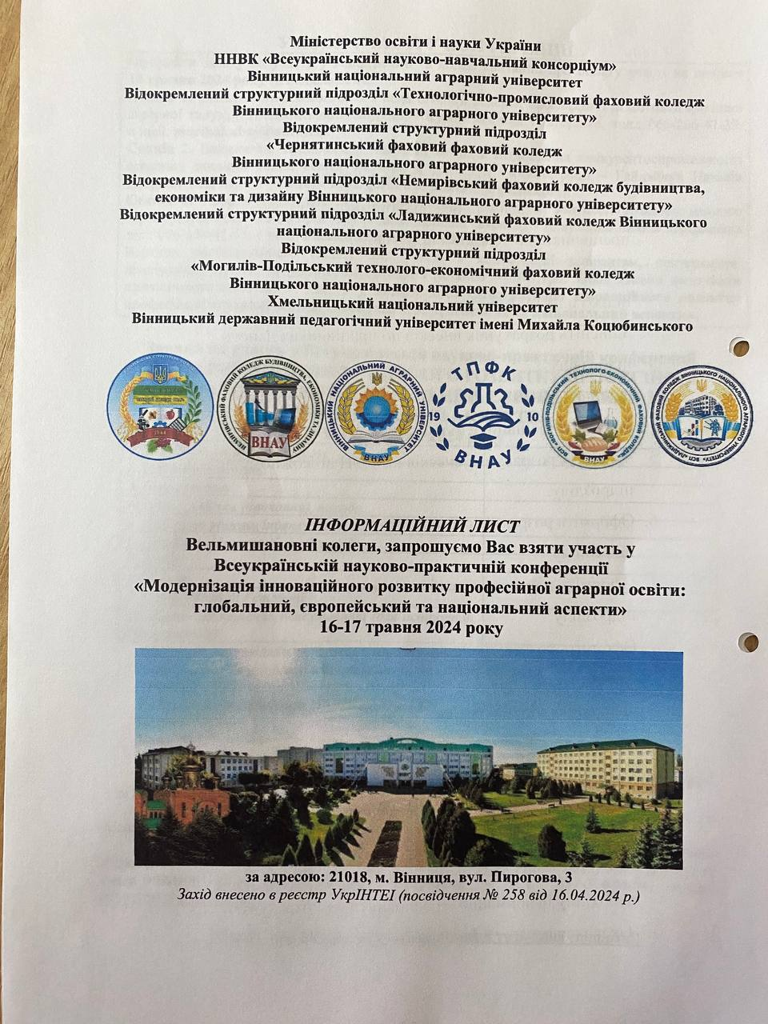
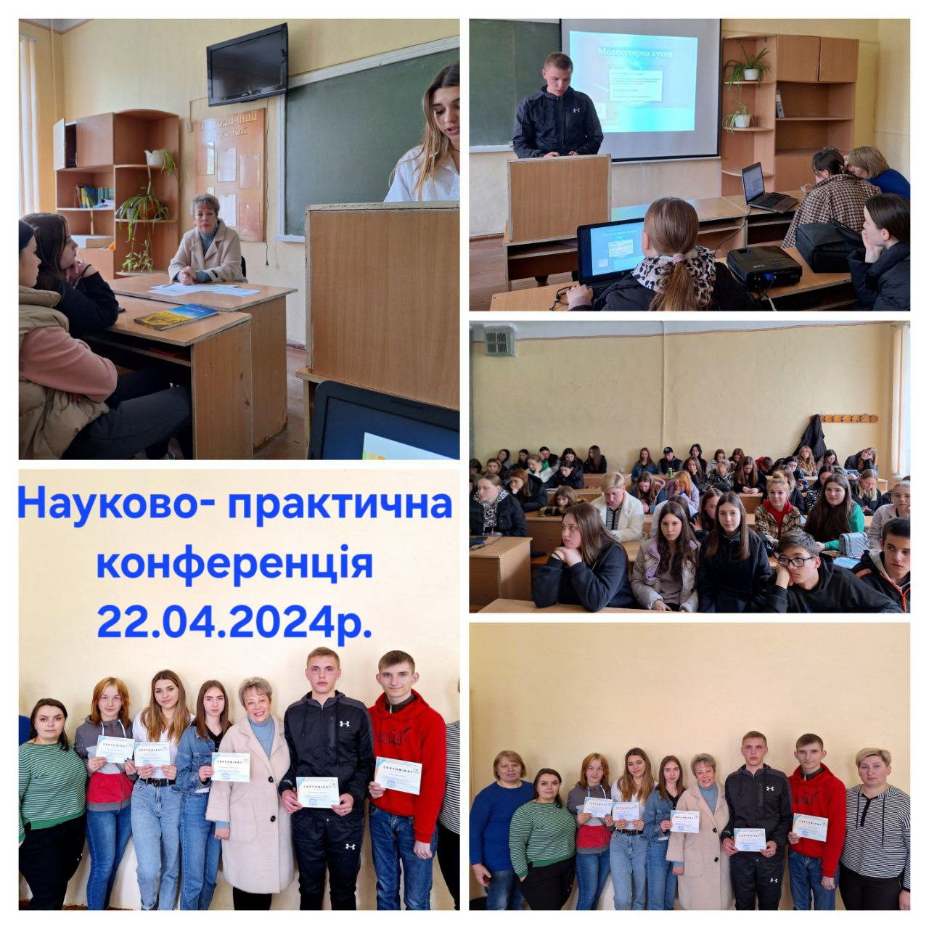
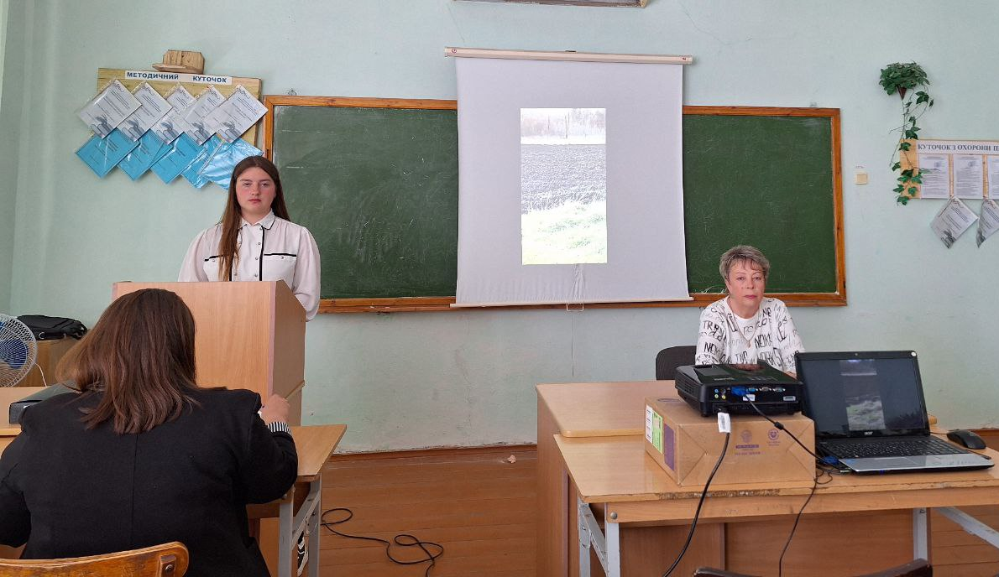
Могилів-Подільський технолого-економічний фаховий коледж
Вінницького національного аграрного університету
З метою підвищення фахового та професійного рівня викладачі коледжу брали участь у науково-практичних конференціях

Slide 19
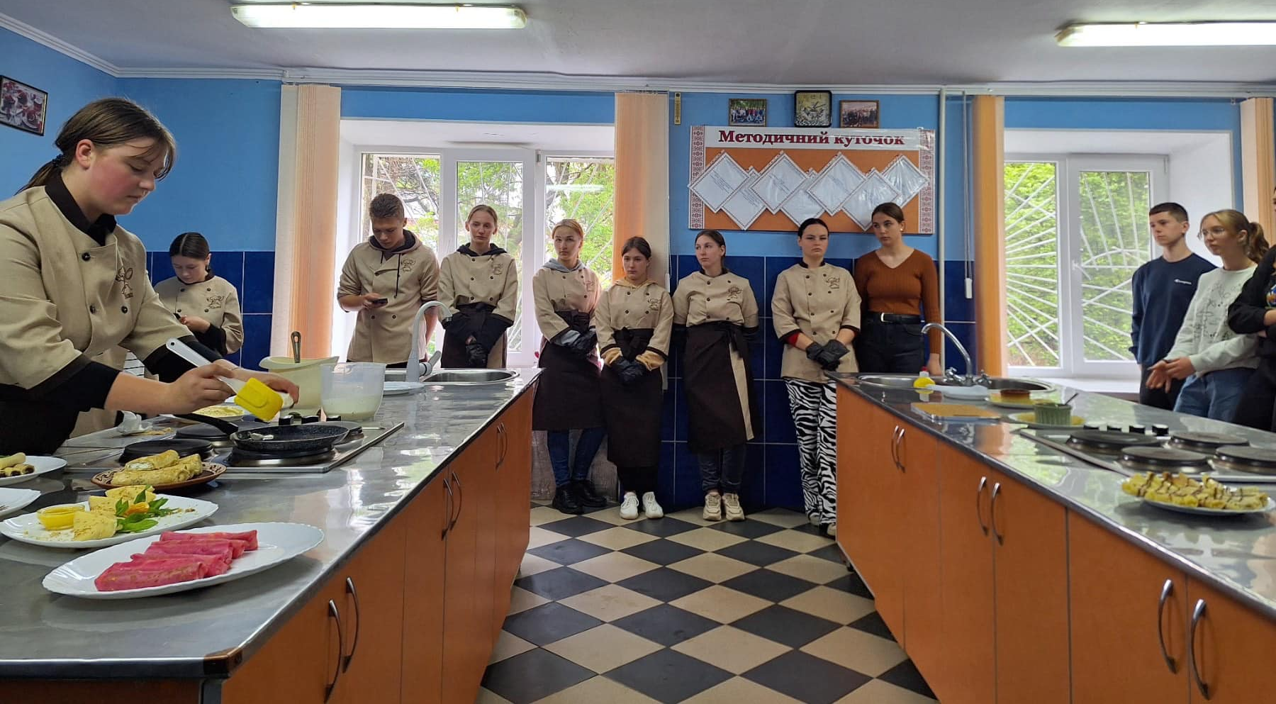
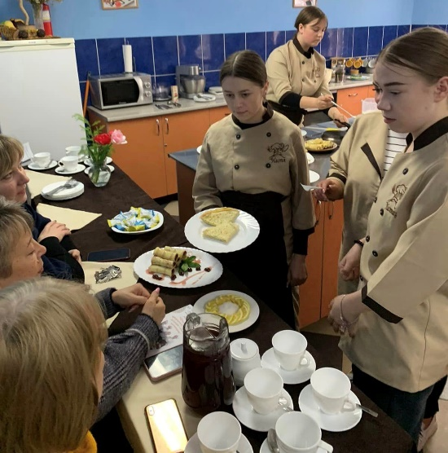
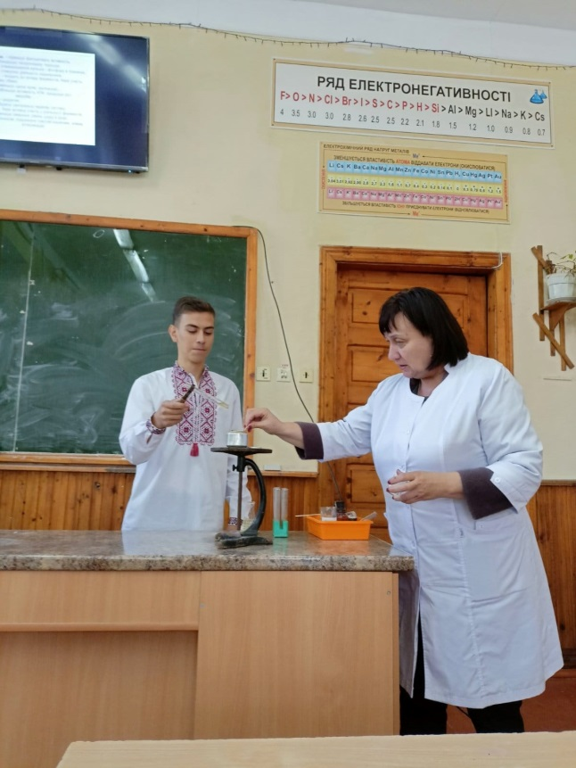
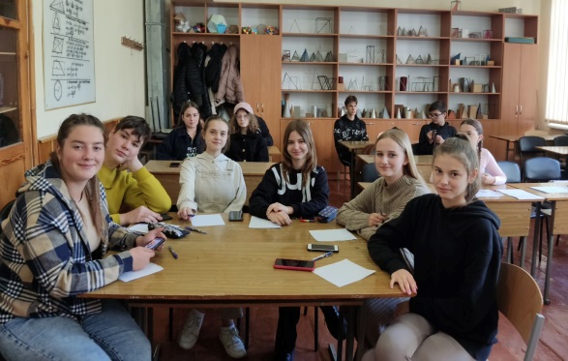

Могилів-Подільський технолого-економічний фаховий коледж
Вінницького національного аграрного університету
Працює 13 інтегрованих гуртків та клубів за інтересами.
У презентації гурткової роботи було представлено роботи 13 інтегрованих гуртків, у роботі яких задіяно 213 студентів.

Slide 20
Могилів-Подільський технолого-економічний фаховий коледж
Вінницького національного аграрного університету
Протягом навчального року викладачі та студенти коледжу
взяли участь у конкурсах різних рівнів та олімпіадах.
Міжнародний басейновий конкурс «Барви Дністра»:
І місце – Антонюк А.В. (група ВХП 43/9-23),
ІІІ місце – Асмоловський А.О. (група КД 22/9-23), Красній Д.С. група Б 64/9-22), Байло І.О., Блажко Є.В. (група Б 65/9-23)
Всеукраїнський конкурс з українознавства «Патріот»:
І місце обласного значення – Ляшевській К. В. (група ВХП 42/9-22),
ІІ місце в коледжі – Хорошун У. Р. (група КД 21/9-21), Дзісь С.П. (група ТЗ 77/9-23), Мельничук Д. В. (група Б 65/9-23),
ІІІ місце в коледжі –Трофімовій У. В. (група Б 65/9-23), Пукас Л. В. (група Б 64/9-22),
Савчуку М. А. (група КД 21/9-21).
Конкурс «Фінанси плануй – Україну будуй!»:
Диплом І ступеня – Яцентюк Ю.О., Стратуца В.С.,
Диплом ІІІ ступеня – Козьма Л.М., Лукашенко Д.О.

Slide 21




Могилів-Подільський технолого-економічний фаховий коледж
Вінницького національного аграрного університету
XV Культурно-мистецький фестиваль «З любов’ю до батьківської землі- 2024» в рамках дня відкритих дверей, засновником якого є президент Вінницького національного аграрного університету Григорій Калетнік.

Slide 22




Могилів-Подільський технолого-економічний фаховий коледж
Вінницького національного аграрного університету

Slide 23




Могилів-Подільський технолого-економічний фаховий коледж
Вінницького національного аграрного університету

Slide 24




Могилів-Подільський технолого-економічний фаховий коледж
Вінницького національного аграрного університету
Святкування Дня університету

Slide 25





Могилів-Подільський технолого-економічний фаховий коледж
Вінницького національного аграрного університету

Slide 26




Могилів-Подільський технолого-економічний фаховий коледж
Вінницького національного аграрного університету
Протягом звітного періоду кураторами проведено
11 відкритих виховних годин

Slide 27


Могилів-Подільський технолого-економічний фаховий коледж
Вінницького національного аграрного університету
Волонтерська робота

Slide 28


Могилів-Подільський технолого-економічний фаховий коледж
Вінницького національного аграрного університету
Щорічно студенти коледжу беруть участь у спортивних змаганнях за програмою студентської спортивної Спартакіади та міських, районних, обласних змагань.

Slide 29




Могилів-Подільський технолого-економічний фаховий коледж
Вінницького національного аграрного університету
Протягом звітного періоду проводились зустрічі з стейкхолдерами за спеціальностями 181 Харчові технології та інженерія, 071 Бухгалтерський облік та оподаткування, 076 Підприємництво та торгівля

Slide 30



Могилів-Подільський технолого-економічний фаховий коледж
Вінницького національного аграрного університету

Slide 31
Могилів-Подільський технолого-економічний фаховий коледж
Вінницького національного аграрного університету
На перспективу плануємо:
1. З метою підвищення якості організації освітнього процесу, забезпечення високого рівня науково-педагогічної діяльності викладачів коледжу продовжити роботу над використанням особистісно-орієнтованих технологій, міждисциплінарної інтеграції, створення середовища для підготовки компетентних, висококваліфікованих фахівців; здійснювати постійний моніторинг якості надання освітніх послуг; забезпечити дотримання академічної доброчесності усіма учасниками освітнього процесу.
2. З метою забезпечення якісної профорієнтаційної роботи впроваджувати нові ефективні форми роботи з учнями загальноосвітніх закладів та закладів професійно-технічної освіти. Організувати роботу підготовчих курсів, проведення днів відкритих дверей.
3. З метою розширення та поглиблення змісту освітньої та практичної діяльності студентів, оновлення освітніх програм, змісту викладання фахових дисциплін та практичної підготовки, розробки та впровадження спільних проєктів дуальної освіти розширювати інтеграційні зв’язки зі стейкхолдерами на засадах партнерства, взаємовигоди та спільності інтересів.
4.Продовжити роботу по розширенню співпраці з профільними кафедрами Вінницького національного аграрного університету щодо підвищення кваліфікації педагогічних працівників коледжу, участі у конференціях, підготовки та видання підручників, посібників та інших навчально-методичних матеріалів.

Slide 32
Могилів-Подільський технолого-економічний фаховий коледж
Вінницького національного аграрного університету
5. Для забезпечення належного рівня науково-дослідної діяльності коледжу посилити індивідуальну роботу з обдарованими та здібними студентами шляхом участі в олімпіадах, конкурсах, конференціях різного рівня.
6. Посилити національно-патріотичне виховання здобувачів освіти шляхом проведення заходів, що сприяють формуванню громадянської свідомості, національної ідентичності та підтримці волонтерських ініціатив.
7. Працювати над зміцненням матеріально-технічної бази коледжу, створенням безпечного освітнього середовища, поліпшенням житлово-побутових умов у студентському гуртожитку, виховуванням у студентів бережливого ставлення до майна коледжу.
8. З метою економії енергоносіїв забезпечити постійний контроль за їх раціональним використанням у навчальному корпусі та гуртожитку коледжу.

